Slide 1
Proyecto Final página web SaltaWear
Realizado por Tomás Canavidez y Gonzalo Cuello

Slide 2
¿Quiénes somos?
Somos 2 jóvenes apasionados por la informática y la moda en general.

Slide 3
¿Cómo surgió el proyecto?
El proyecto surgió por que notamos la falta de un espacio dónde poder comprar o vender ropa a nuestro gusto sin necesidad de que sea nueva o de marcas reconocidas.
Por nuestro gusto personal hacia la ropa y por crear salidas rápidas a nuestros problemas.
Por nuestras ganas en emprender un proyecto web.

Slide 4
¿Para qué sirve?
Sirve para el clasificado de ropa ya que se puede publicar cualquier tipo de prenda sin importar género, talle, marca o estado.
Da un espacio donde poder compartir y anunciar los productos que alguien está vendiendo.
Facilita la interacción entre comprador y vendedor.
Puede utilizarse como una herramienta de publicidad gratuita para aquellos que tengan un negocio de moda independiente.

Slide 5
Motivación
Nuestra principal motivación es afinizar nuestros conocimientos en páginas web y poder desarrollar una propia, aprovechando así, nuestros gustos y conocimientos en cuánto a moda.
También otra de nuestras motivaciones es el poder compartir nuestros gustos con lo demás, y ayudar a aquellos que puedan necesitar este servicio gratuito.

Slide 6
Objetivos
Permitir la venta de cualquier tipo de prenda de vestir.
Hacer de intermediarios entre el comprador y el vendedor.
Mejorar nuestro conocimiento en desarrollo web.
Ampliar nuestra experiencia pre-laboral.
Experimentar como sería trabajar en un proyecto como este.
Aprender a trabajar en equipo

Slide 7
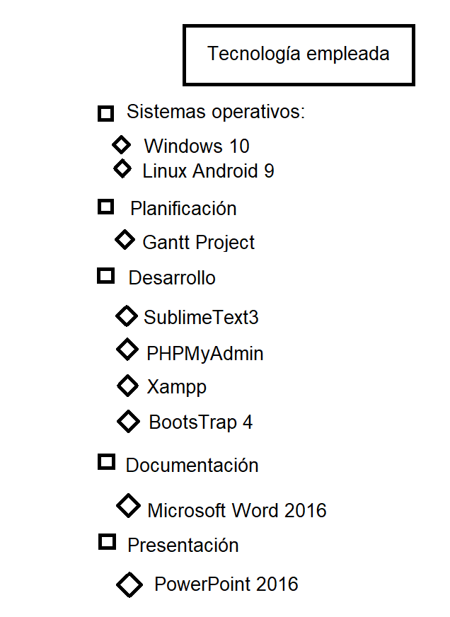
Estos son todos los programas que hemos utilizado para el desarrollo de nuestra página web.

